Slide 1
FRIENDS OF AGRIBUSINESS MANAGEMENT AND ENTREPRENEURSHIP INSTITUTE (FAME)
POLLY TOM FAME Bauernhof und Institut
FREUNDE DES INSTITUTS FÜR LANDWIRTSCHAFTLICHES BETRIEBSMANAGEMENT UND UNTERNEHMERTUM

Slide 2
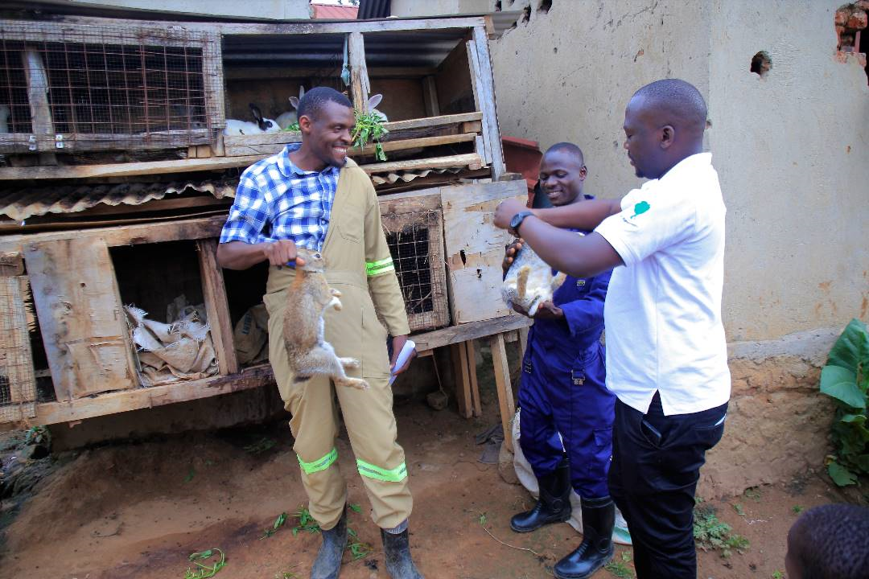
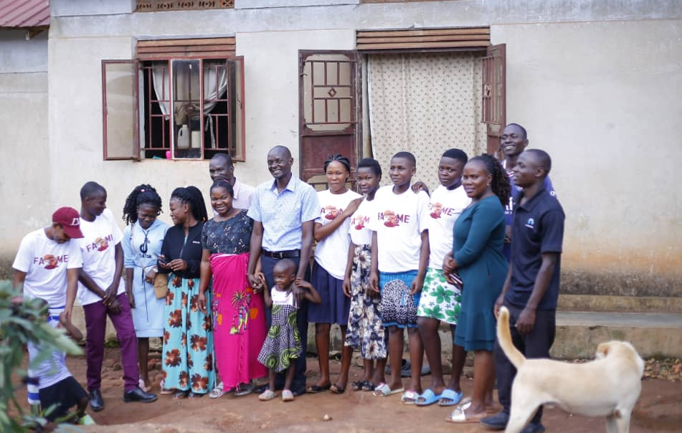

Slide 3
FAME begann 2014 als Organisation auf Gemeindeebene und wurde 2019 offiziell registriert. Wir beteiligen uns daran, die Jugend durch Schulen und Gemeindeprogramme für das Leben zu befähigen. Wir suchen nach Antworten auf die hohe Arbeitslosigkeit und erforschen viele Möglichkeiten die Jugend für den Arbeitsmarkt fit zu machen. Dabei bauen wir die benötigten fachlichen sowie die unternehmerischen Fähigkeiten mit dem Ziel der wirtschaftlichen und versorgungstechnischen Autonomie der Jugend aus.

Slide 4
Unsere Vision
Eine entwickelte und selbstständige Jugend mit verbesserten Fähigkeiten, stabilisierten und nachhaltigen Lebensgrundlagen in Uganda
Unsere Mission
Eine Jugend ganzheitlich für zukünftige nachhaltige Verbesserungen zu entwickeln, die Lösungen für das Wirtschaftswachstum der Haushalte und die Stärkung der Gemeinschaft in Uganda unterstützen

Slide 5
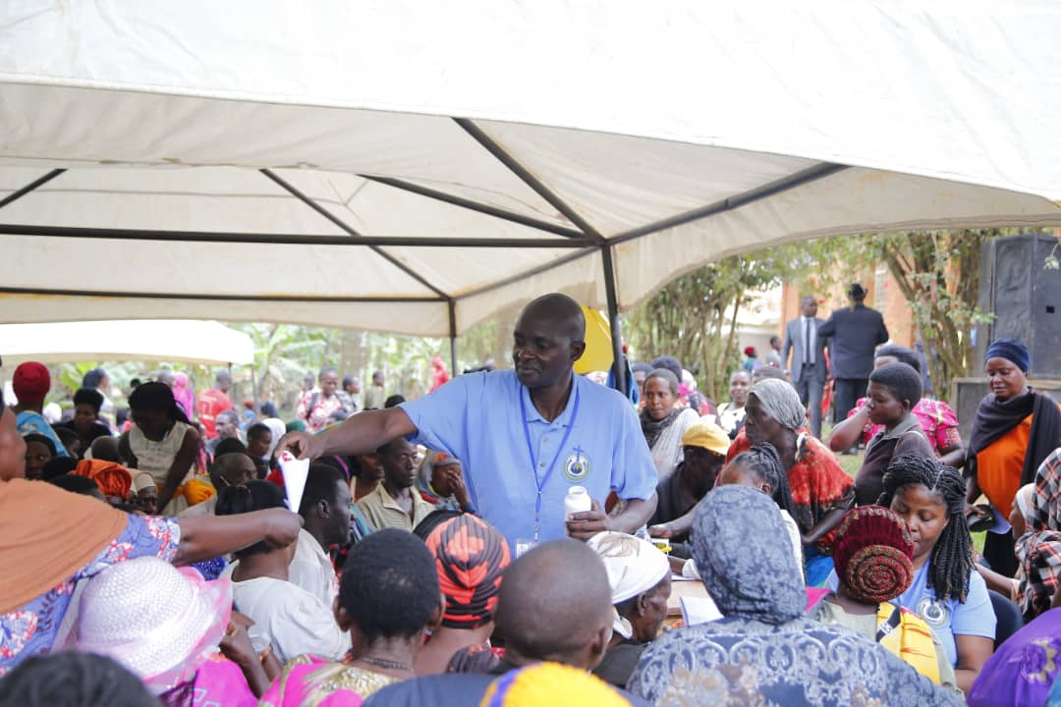
Gemeinwesenarbeit

Slide 6
Ziele
Die Jugend mit den Kompetenzen für das 21. Jahrhundert ausstatten.
Verbesserung und Schaffung eines unternehmerischen Denkens bei der Jugend durch Ausbildung.
Verbesserung der Ernährungssituation und der Versorgung der Jugendlichen in Gemeinschaft, in denen wir arbeiten.

Slide 7
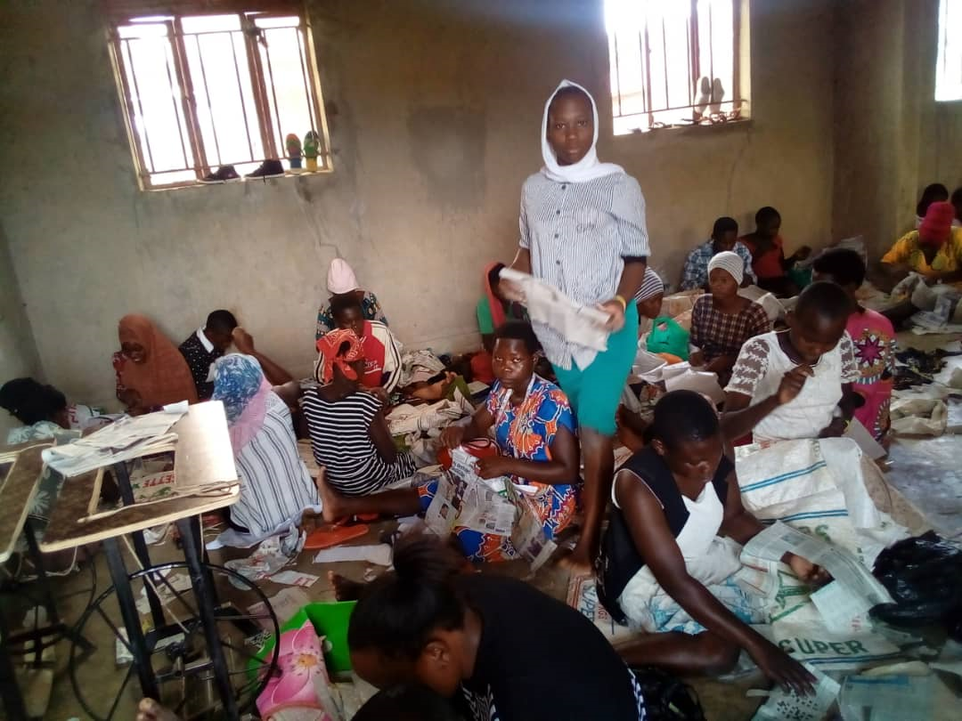
Ausbildung von Jugendlichen und alleinerziehenden Müttern im Handwerk und in der Schneiderei

Slide 8
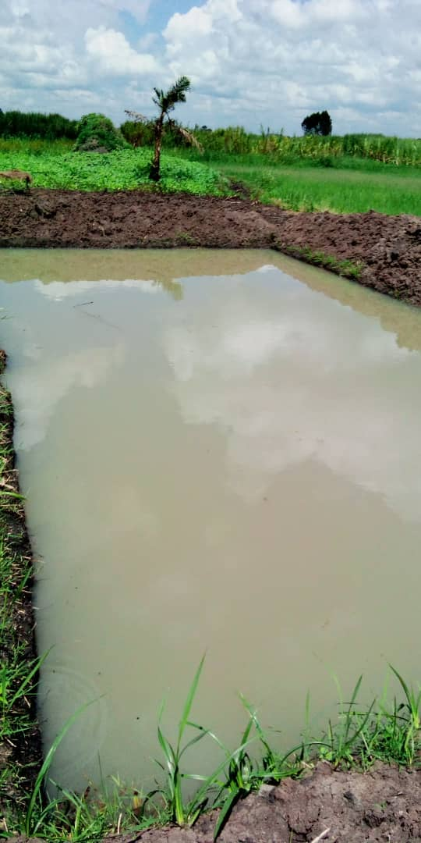
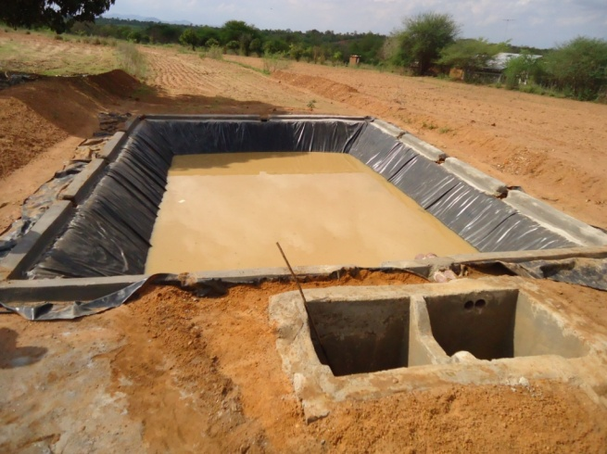
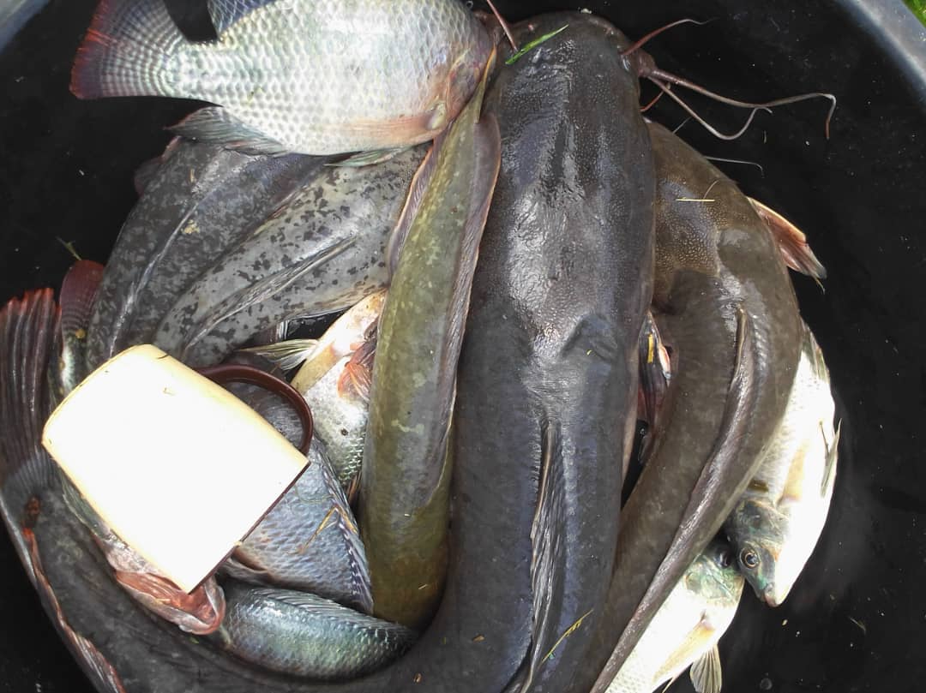
Fischzucht und -management

Slide 9
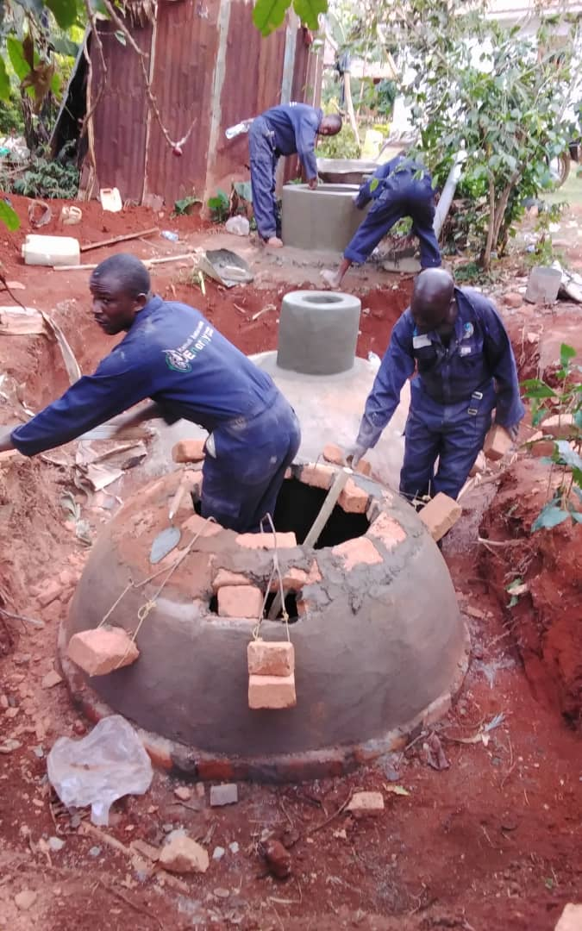
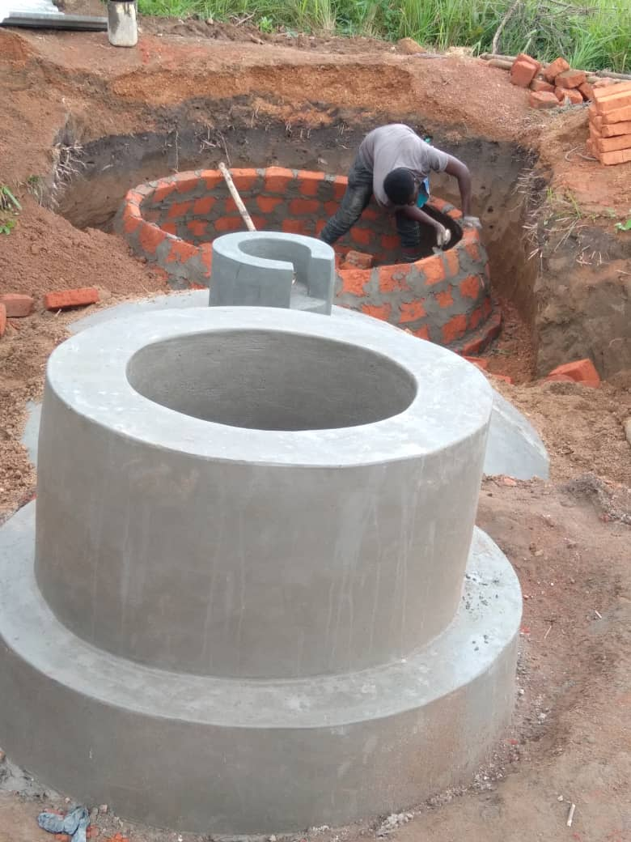
BAU EINER BIOGASANLAGE

Slide 10
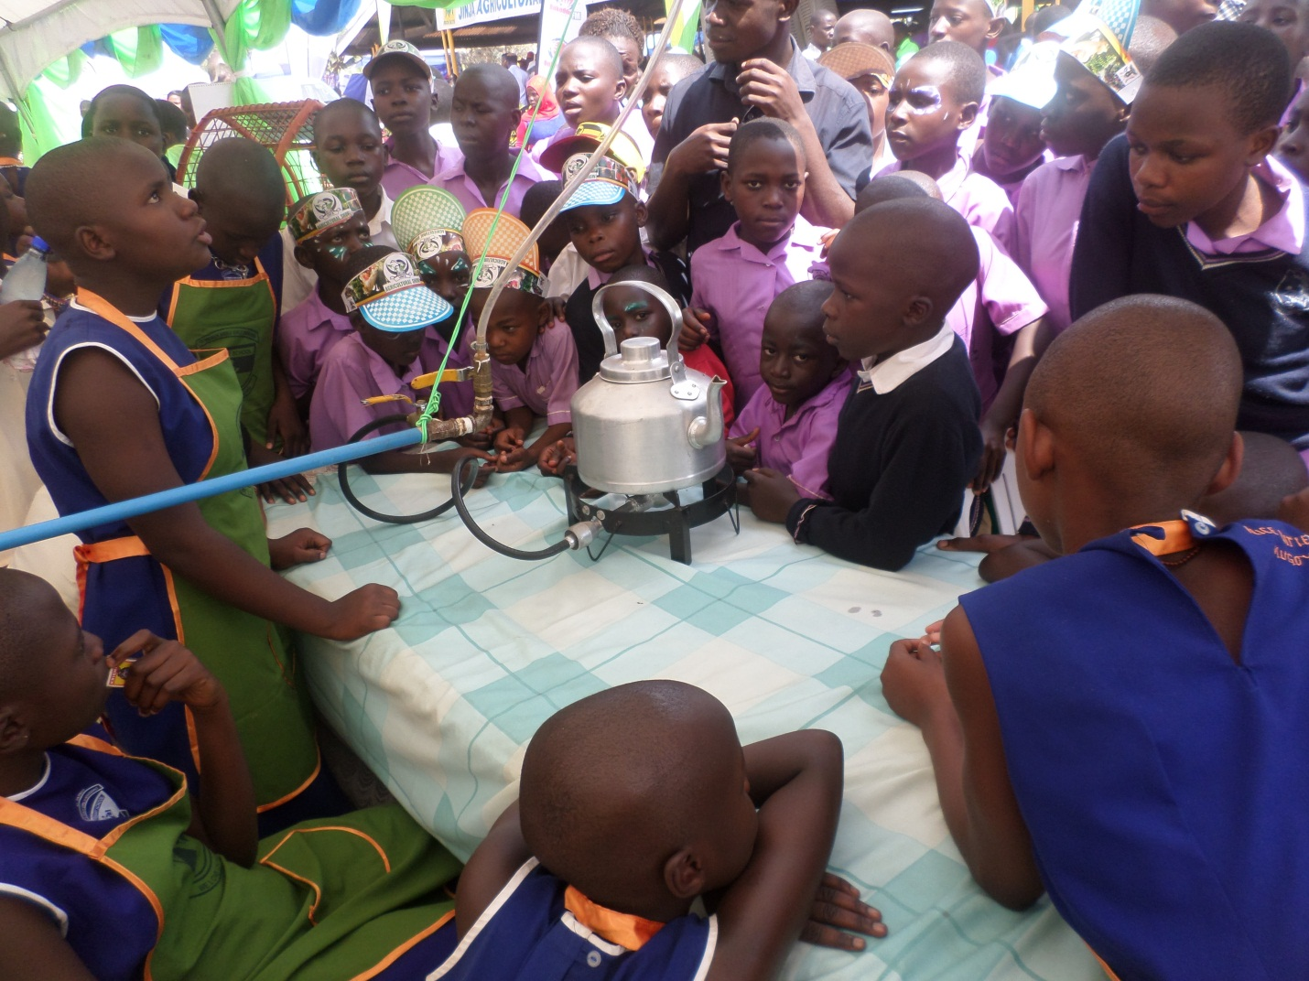
Biogas-Ausstellung der P5-Schülerschaft – St. Patrick Kigulu Girls P/S

Slide 11
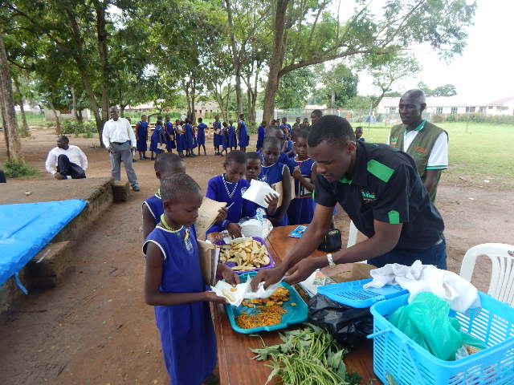
Unterstützung der Ernährung durch Schulpartnerschaften

Slide 12
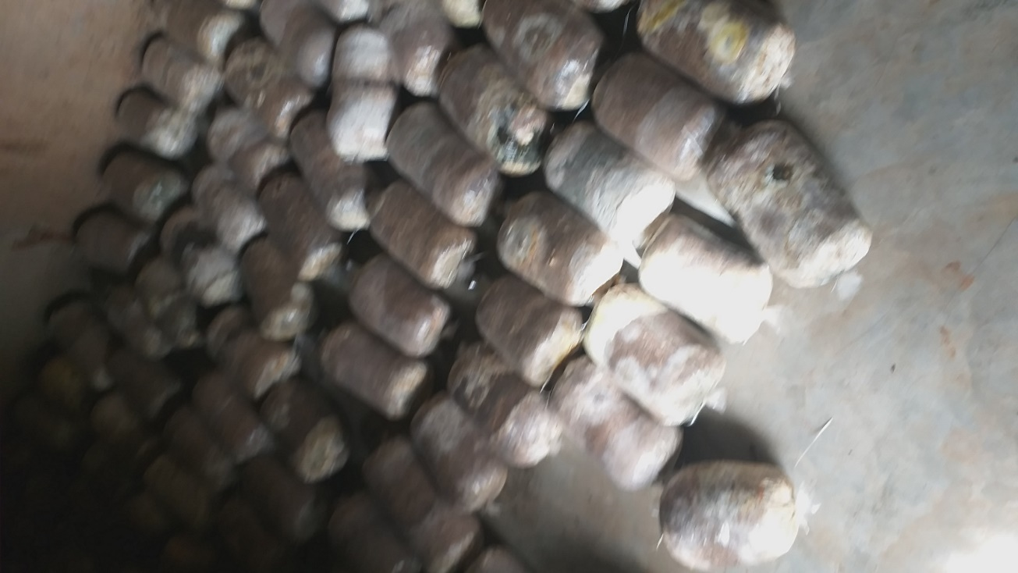
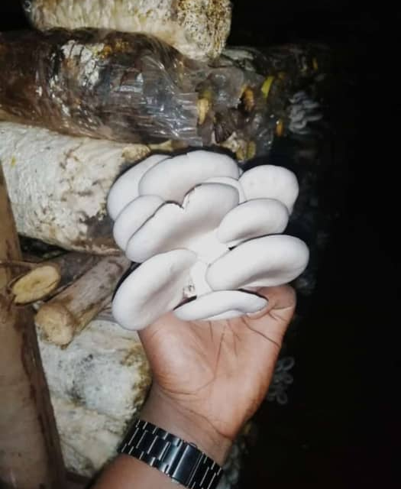
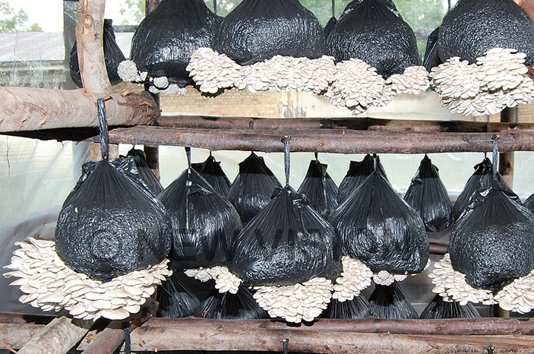
Pilzzucht

Slide 13
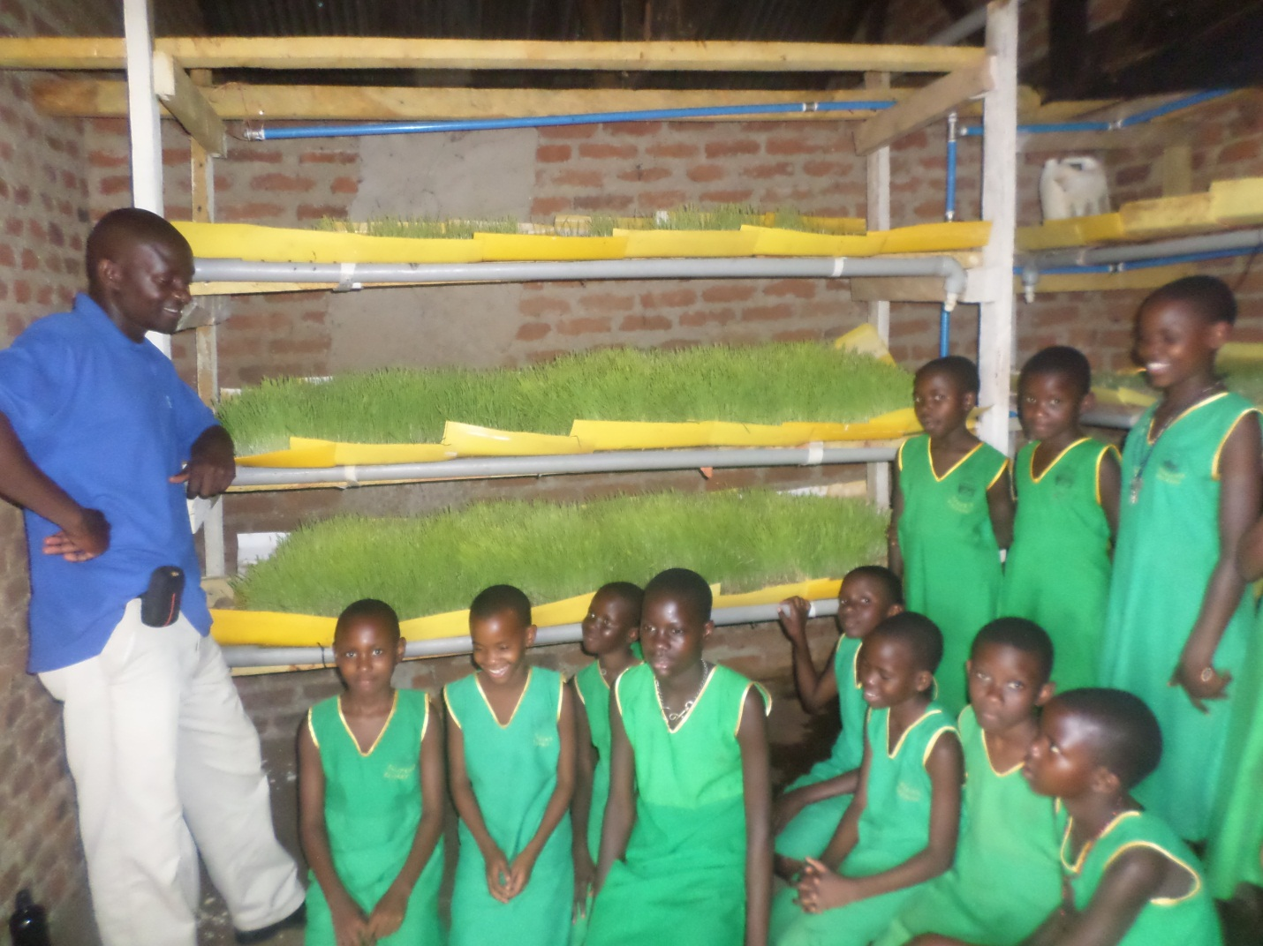
DIY Hydrokulturfutter

Slide 14
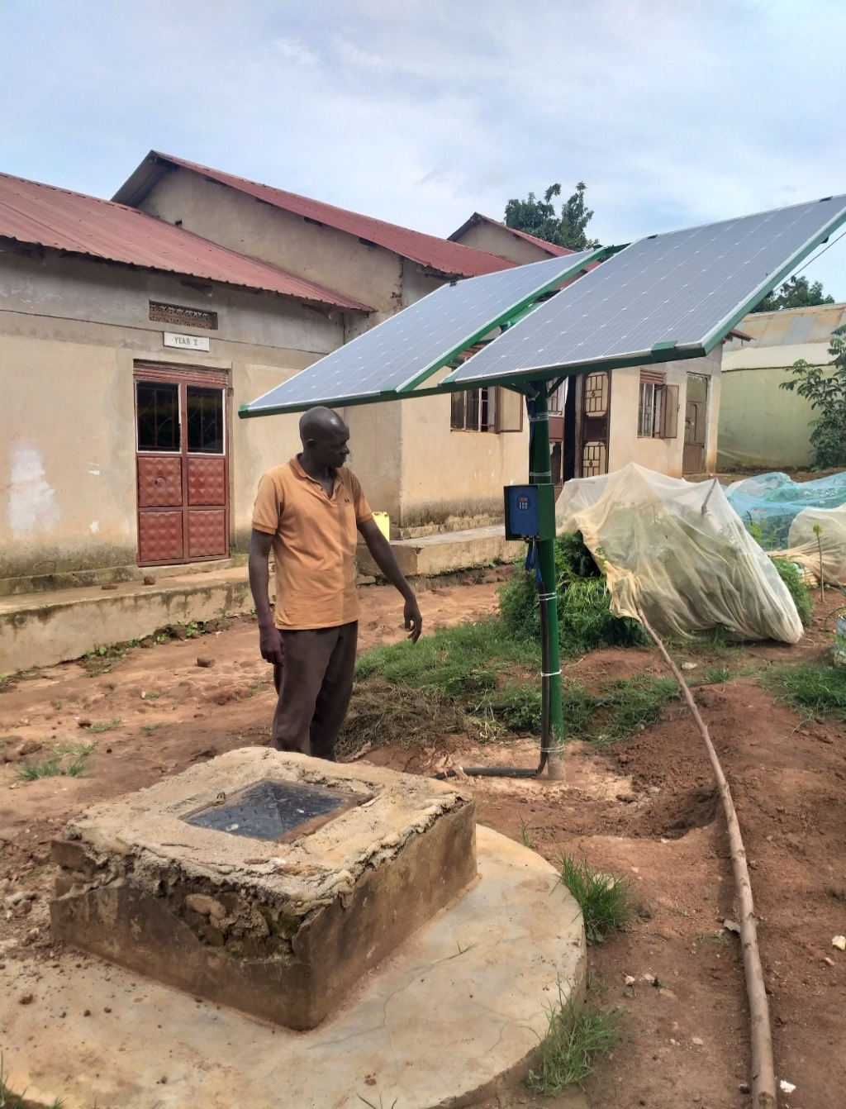
Solarbetriebener Tiefwasserbrunnen

Slide 15
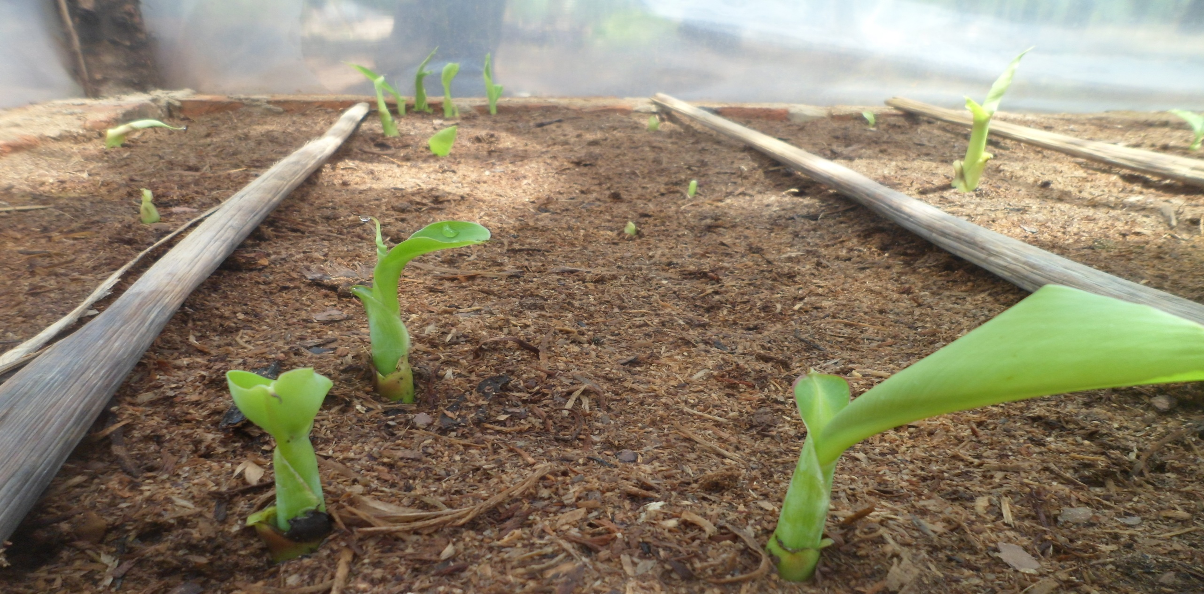
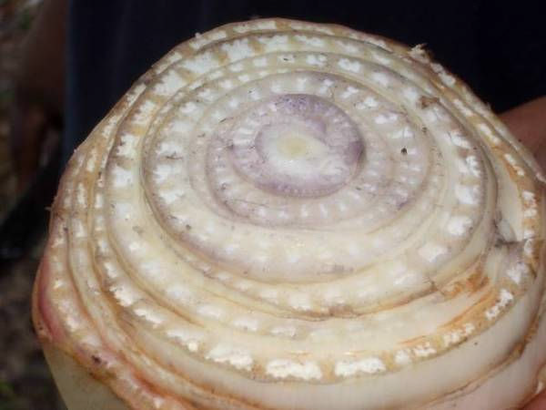
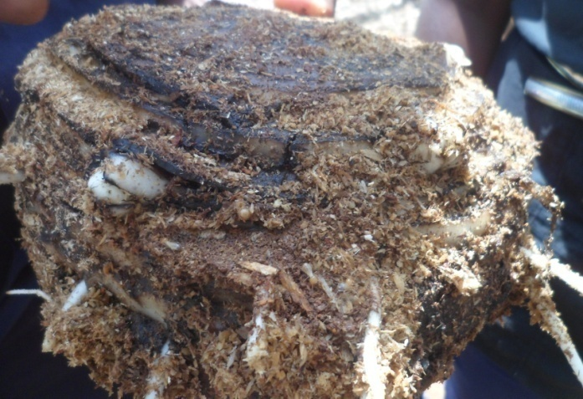
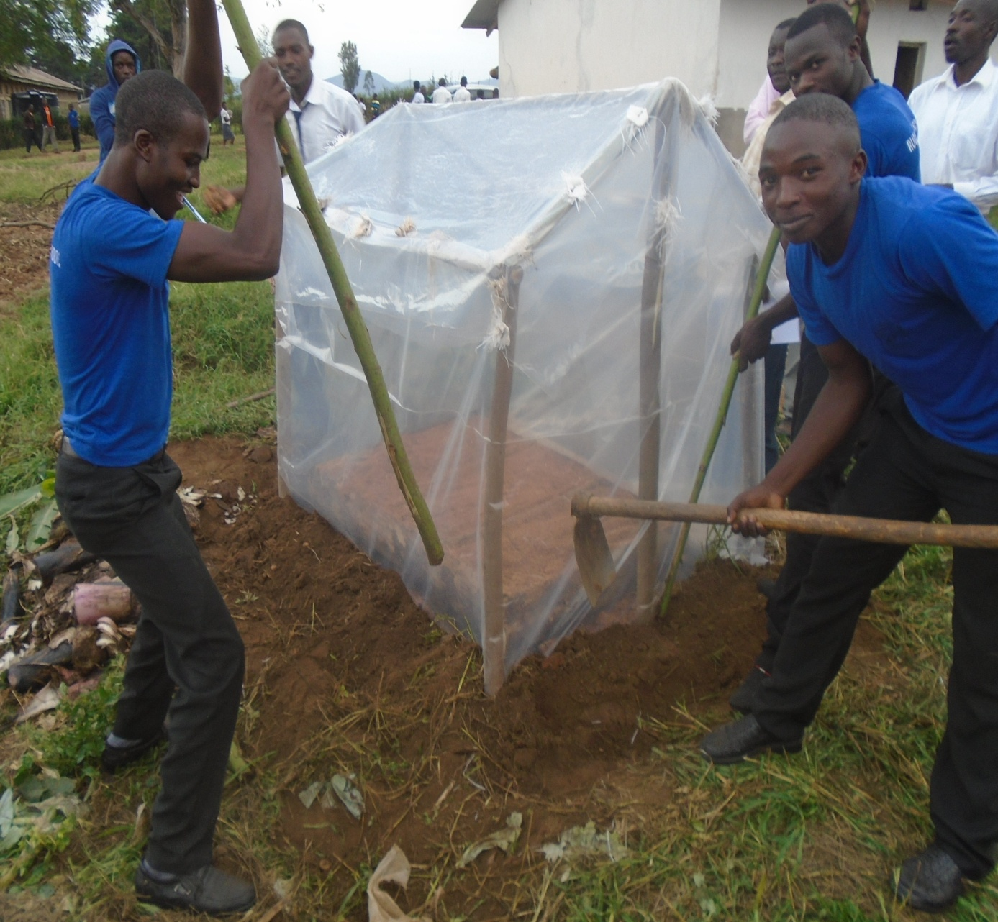
Bananen Pflanzschule/Aufzucht

Slide 16
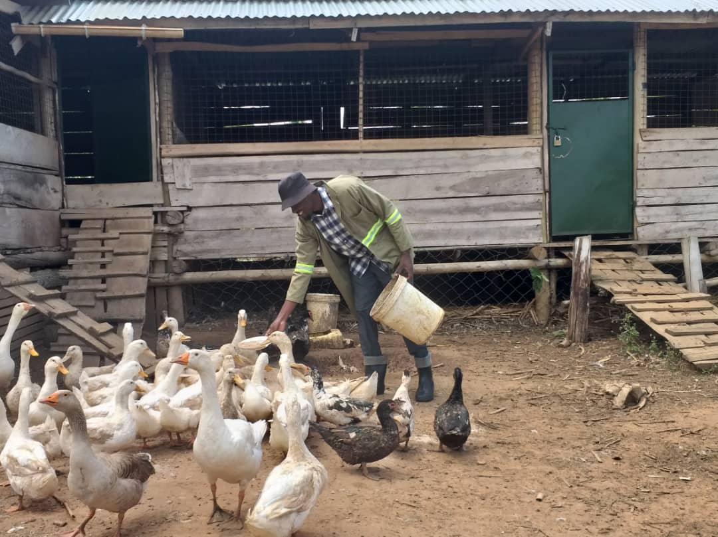
Kaninchen- & Gänsezucht

Slide 17
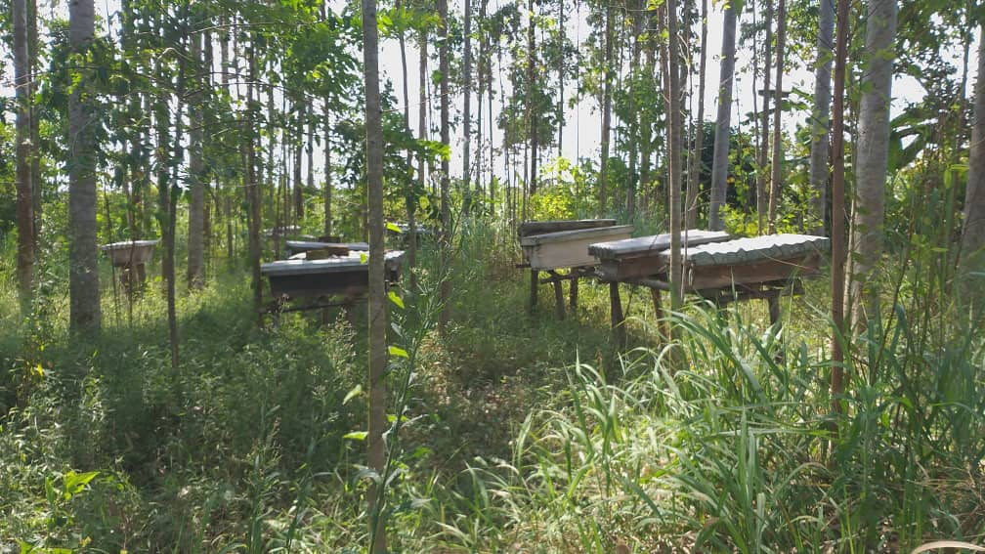
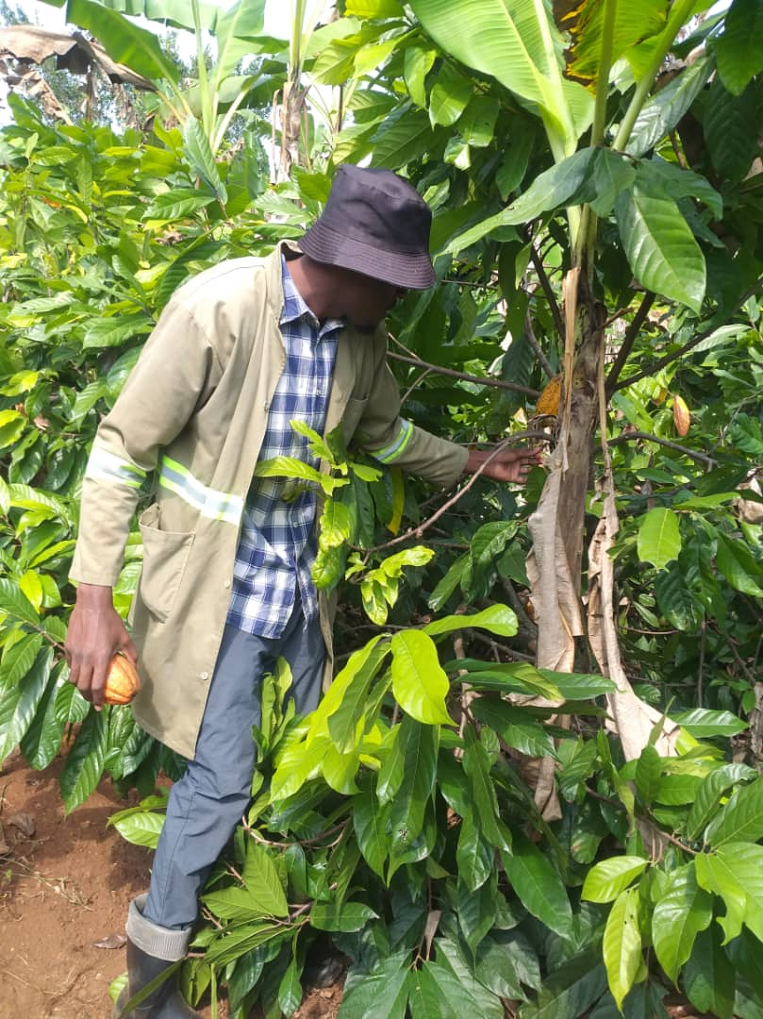
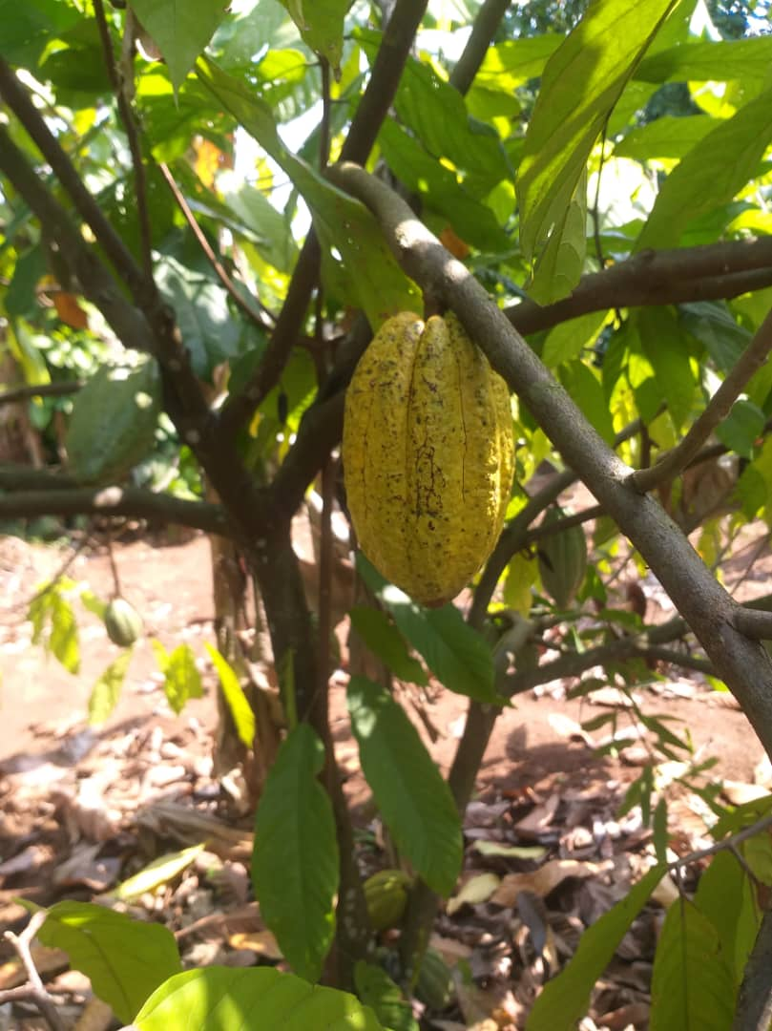
Imkerei & Kakaoproduktion

Slide 18
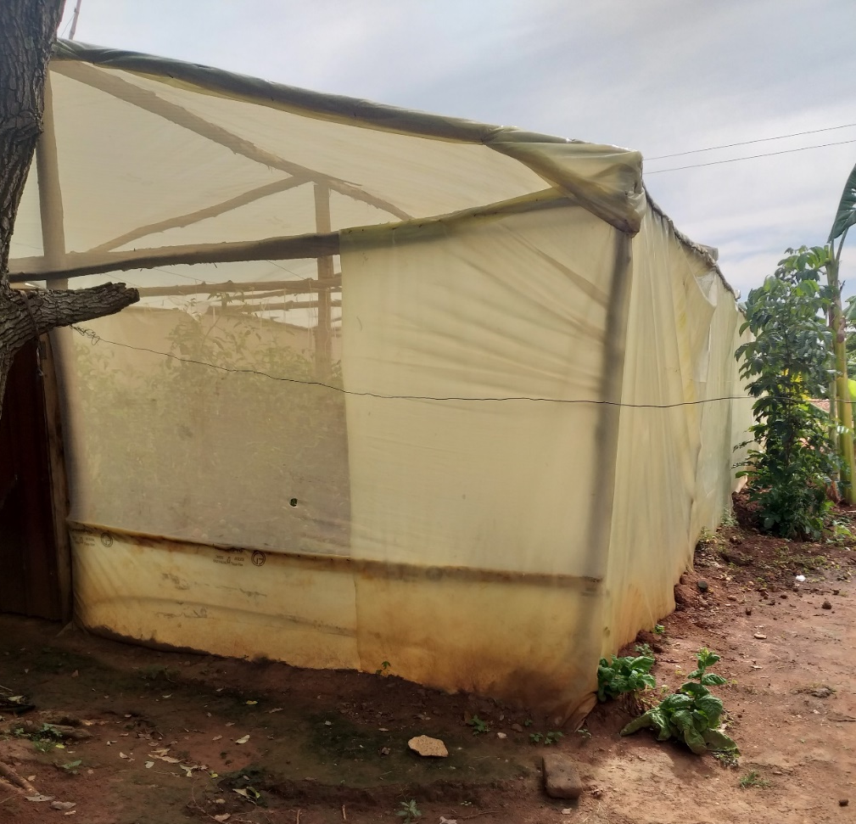
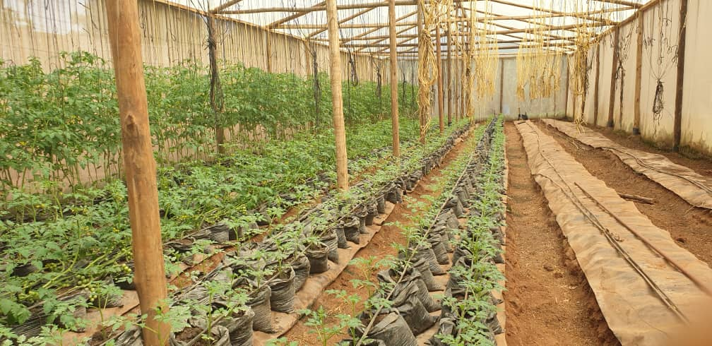
Gewächshaus-Management

Slide 19
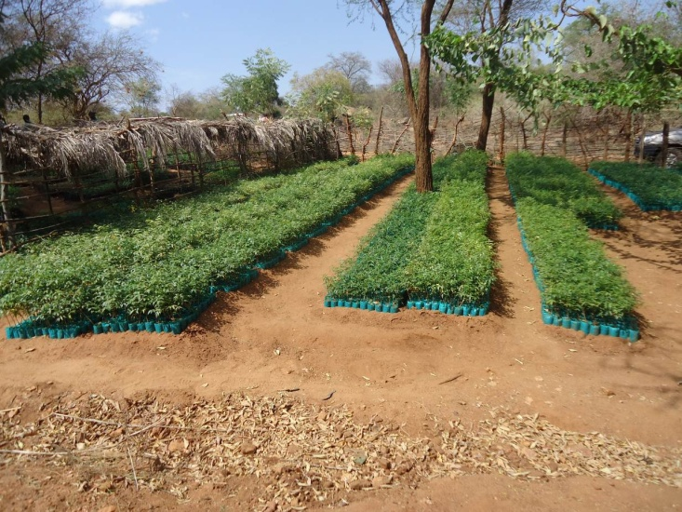
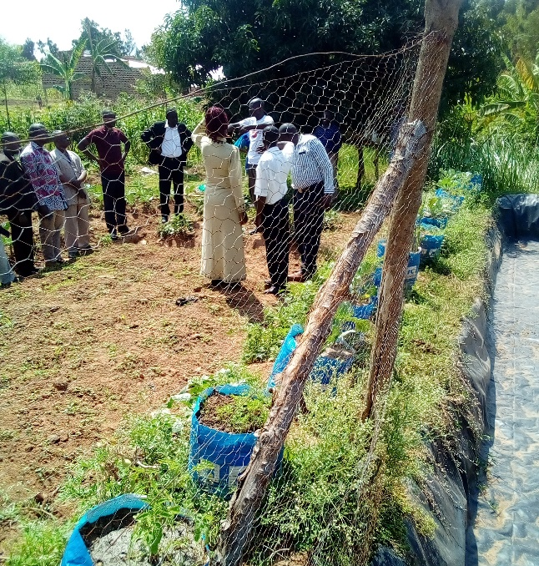
Bildungs- und Agrotourismus-Dienstleistungen
Solarbetriebenes Bewässerungssystem
Biogasanlage
Pilzproduktion und -verarbeitung
Makroausbreitung (Bananenpflanzschule)
Bienenhaus
Schweinezucht & Gänsehaltung
Gewächshaus-Management
DIY Hydroponik Futtersystem
Fischzucht, -management, Teiche und Brüterei
Kakao-Produktion
Kaninchenzucht
Gartenbau
Gemüsegärten
Geflügel (Enten und Entenküken)
215 Km
200 Km
150 Km

Slide 20
Herausforderungen
Reaktion der Community
Geringe Einschreibung
Transport (Motorrad/Pickup)
Begrenztes qualifiziertes Personal (Nachwuchsprobleme)
Werkzeuge und Ausrüstungen (Wasserpumpe und Tank, Schneidermaschinen, Schreinerwerkzeuge usw.)

Slide 21
Zukunftspläne
Anlage einer Bananenplantage (13200 Stängel)
Waldaufforstung (mindestens 10 Hektar)
Erhöhung der Einschreibungszahlen
Einrichtung eines Klassenzimmerblocks
Anschaffung Motorrad / Pickup
Um Spenden und Unterstützung werben

Slide 22
Adresse und Kontakt
Kasugu Cell, Mayuge Town Council, Mayuge District Uganda Africa
Telefon:
Deutschland +4915736263099
Uganda +256771487749
E-mail: fameinstitute77@gmail.com

